Slide 1
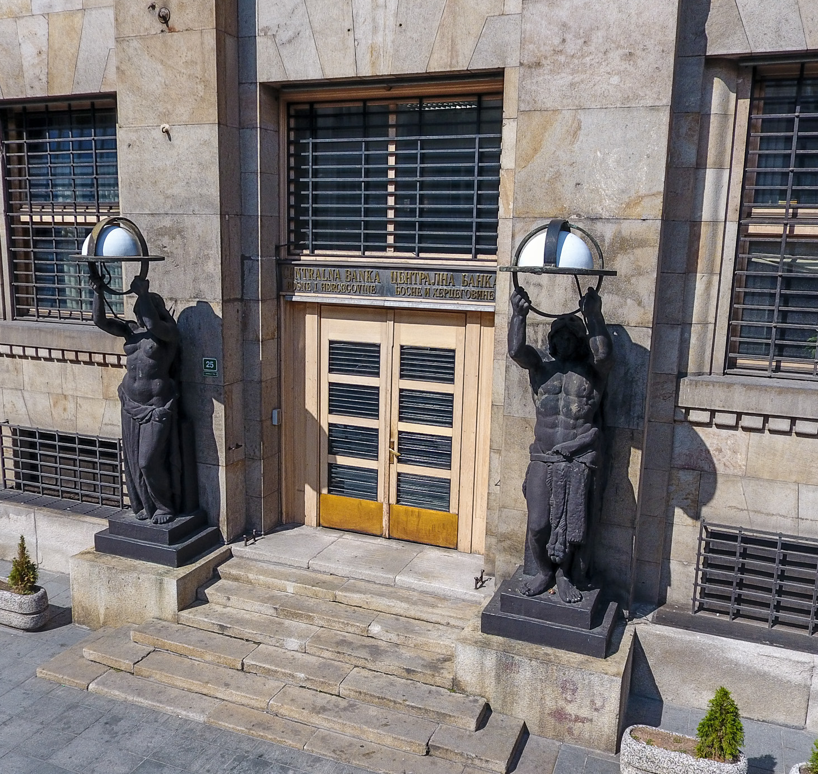
Što je centralna banka?

Slide 2
Centralna banka – pojam
Sažeto – centralna banka se smatra bankarom države (odnosno, u punoj funkciji, banka svih banaka).
Sveriges Riksbank – smatra se najstarijom monetarnom institucijom na svijetu (utemeljena u 17. stoljeću), mada je koncept centralnog bankarstva začet u Nizozemskoj
Postoji više načina organizacije centralnog bankarstva:
u BiH Centralna banka Bosne i Hercegovine,
EU - Europska centralna banka (ECB), kao centralna banka zajednice država
naprimjer u SAD-u ili Kanadi postoji koncept s više institucija koje obavljaju ovu ulogu, ali opet su sve te banke okupljene oko jedne centralne banke

Slide 3
Centralna banka – čime se bavi?
Emisija novca,
Reguliranje kredita, kamatnih stopa i deviznog tečaja,
Supervizija,
Zajmodavac u krajnjoj instanci,
Upravljanje deviznim rezervama,
Držanje depozita banaka i drugih centralnih banaka,
Vođenje monetarne i platnobilančne statistike,
Istraživanje i statistika,
Platni promet,
Regulatorna funkcija (donošenje pravnih propisa) i
Uloga fiskalnog agenta.
Notes:
Fabris 2006.

Slide 4
Centralna banka Bosne i Hercegovine – čime se bavi?
Emisija novca,
Regulisanje kredita, kamatnih stopa i deviznog kursa,
Supervizija, Koordinacija bankarske supervizije
Zajmodavac u krajnjoj instanci,
Upravljanje deviznim rezervama,
Držanje depozita banaka i drugih centralnih banaka,
Vođenje monetarne statistike, statistike vanjskog sektora i statistike vladinih financija
Istraživanje i statistika,
Platni promet, Održava platne sustave Bosne i Hercegovine
Regulatorna funkcija (donošenje pravnih propisa) i
Uloga fiskalnog agenta.
Notes:
Fabris 2006.

Slide 5
Centralna banka Bosne i Hercegovine – osnovni zadaci
Da definira, usvoji i kontrolira monetarnu politiku Bosne i Hercegovine;
Da drži i upravlja službenim deviznim rezervama Centralne banke na siguran i profitabilan način;
Da uspostavi i održava odgovarajuće platne i obračunske sustave;
Da koordinira djelatnosti agencija koje su nadležne za izdavanje bankarskih licenci i vršenje supervizije banaka u entitetima
Da prima depozite od Bosne i Hercegovine i komercijalnih banaka radi ispunjenja zahtjeva za obveznim rezervama;
Da stavlja i povlači iz optjecaja domaću valutu...
Organizacija: Centralni ured u Sarajevu, Glavne jedinice u Sarajevu, Banjoj Luci i Mostaru, Podružnice u Brčkom i Palama

Slide 6
...drugim riječima
Iako CBBiH ne posluje izravno s građanima, puno je dodirnih točaka:
Novac koji koristite
Kada odete u mjenjačnicu
Kada obavljate bezgotovinska plaćanja
Kada se donose odluke nositelja vlasti i stranih agencija i investitora
Percepcija u javnosti o tome što je posao i odgovornost CBBiH

Slide 7
Funkcije CBBiH – Što ona radi

Slide 8
Organizaciona shema CBBiH

Slide 9
Poslovi, zanimanja i specijalistička znanja
Ekonomski (bankarstvo, statistika, ekonomske analize)
Pravni (pravna regulativa, propisi, zastupanja),
Društveni (odnosi s javnošću, lektor, prevoditelji, protokol),
Tehnički (održavanje objekta, trezorskih strojeva, opreme),
Informatički (programeri, baze, nadzor nad IT-jem),
Sigurnosni (održavanje sigurnosti tehničke i fizičke),
Posebni certifikati i vještine (pravosudni ispit, certifikat za reviziju, za sigurnost – odgovorna osoba, za upravljanje kvalitetom ISO standard)
Znanje rada na računaru i engleski jezik (temelj za europske integracije)
Cca 360 uposlenih – preko 90% VSS, preko 30 magistara, 10 doktora znanosti...

Slide 10
Uloga centralnih banaka u suvremeno doba – planovi CBBiH
Promjena uloge centralnih banaka nakon globalne financijske krize
Naučene lekcije: Stabilnost cijena (jedinstveno definirano u EU), bez financijske stabilnosti ne garantira makroekonomsku stabilnost.
Fokus je na značaju stabilnosti sustava kao cjeline
Makroprudencijalne politike, nadzor u platnim sustavima

Slide 11
Uloga centralnih banaka u suvremeno doba – planovi CBBiH
Jača uloga u procesu EU integracija
Razvoj statističkih podataka (statistički web portal) i ekonomske analize
Strateško komuniciranje s javnošću
Učinkovitije poslovanje i razvoj tehnologije
Nova strategija i ciljevi 2016-2021 (u okviru Zakona o CBBiH)

Slide 12
Aktivnosti CBBiH - suradnja s obrazovnim institucijama
Financijska inkluzija i financijska pismenost (edukacije, predavanja, Svjetski dan štednje, publikacije)
Ferijalna praksa (redovan studij)
Postdiplomski studij - studijska praksa
Statistički web portal
Publikacije

Slide 13
CBBiH – Glavne jedinice i podružnice

Slide 14
Hvala na pažnji!

